Slide 1
تأملی دیگر بر رخداد فروریزش ساختمان متروپل آبادان امید بهار، دانشیار پژوهشکده مهندسی سازه پژوهشگاه بین‌المللی زلزله‌شناسی و مهندسی زلزله
بسم‌الله الرحن الرحیم
11 خرداد 1404

Slide 2
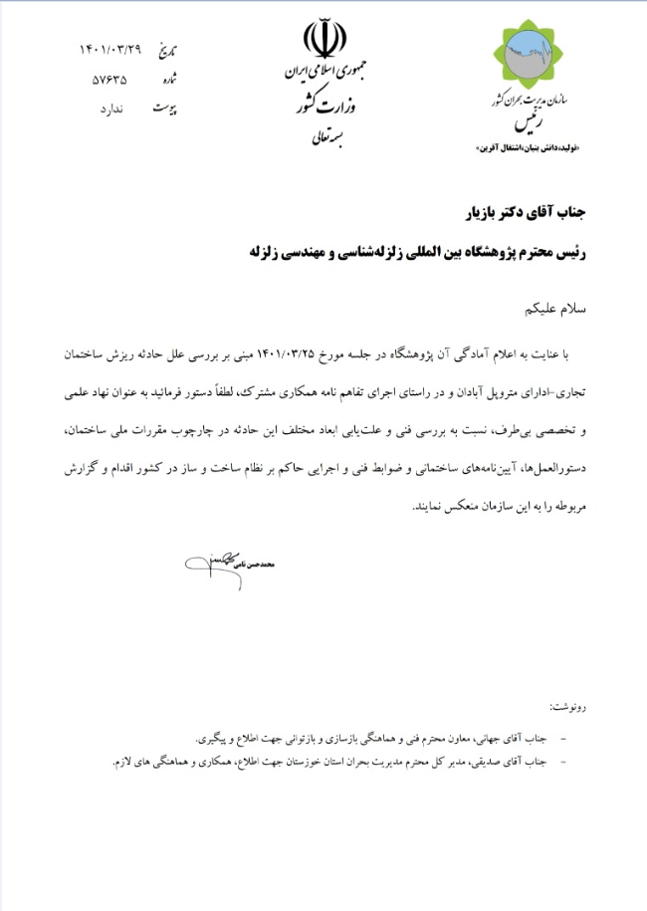
تأملی دیگر بر رخداد فروریزش ساختمان متروپل ابادان – 1404/03/11
درخواست سازمان مدیریت بحران کشور از پژوهشگاه
در تاریخ 29 خرداد 1401

Slide 3
تأملی دیگر بر رخداد فروریزش ساختمان متروپل ابادان – 1404/03/11
ارسال تیم سه نفره‌ی بازدید و بررسی به آبادان در نیمه‌ی اول تیرماه 1401
دکتر سید مجتبی موسوی
مهندس حمیدرضا فرشچی
مهندس امیرحسین لوک‌زاده

Slide 4
تأملی دیگر بر رخداد فروریزش ساختمان متروپل ابادان – 1404/03/11
آماده‌سازی گزارش پژوهشگاه
قبل از پایان تیر ماه 1401

Slide 5
آماده‌سازی گزارش بر اساس محورهای زیر:
تأملی دیگر بر رخداد فروریزش ساختمان متروپل ابادان – 1404/03/11
فصل اول: بررسی مقدماتی فروریزش ساختمان بر اساس مستندات و گزارش‌های موجود؛
بازدید گروه کارشناسی اعزامی پژوهشگاه
مشخصات فنی ساختمان متروپل آبادان
روند فعالیت گروه‌های طراحی و نظارت سازمانی پروژه‌ی ساختمان متروپل آبادان
رخداد فروریزش ساختمان متروپل؛ گزارش شفاهی مجریان پروژه
جمع‌بندی عوامل موثر در رخداد فروریزش ساختمان متروپل آبادان
پیشنهادهای تکمیلی برای ارزیابی موشکافانه‌ی رخداد فروریزش ساختمان متروپل آبادان

Slide 6
آماده‌سازی گزارش بر اساس محورهای زیر:
تأملی دیگر بر رخداد فروریزش ساختمان متروپل ابادان – 1404/03/11
فصل دوم: ارزیابی کارشناسانه‌ی تأمین ایمنی ساختمان‌هایی در این مقیاس؛
ارزیابی کارشناسانه‌ی مسائل از دیدگاه لرزه‌خیزی
ارزیابی کارشناسانه‌ی مسائل از دیدگاه ژئوتکنیکی
ارزیابی کارشناسانه‌ی مسائل از دیدگاه سازه‌ای
فرآیند مدیریت ریسک و بحران قبل تا بعد از فروریزش ساختمان
سخنی برای آغاز راه

Slide 7
خلاصه‌ی موارد و عوامل فروریزش ساختمان متروپل آبادان
تأملی دیگر بر رخداد فروریزش ساختمان متروپل ابادان – 1404/03/11
الف) طراحی ضعیف سازه‌ای:
ایجاد تغییرات مداوم در طرح اولیه در حین ساخت بدون تحلیل و ارزیابی مناسب؛
حذف درزهای انقطاع ساختمان؛
عدم یکپارچگی و انسجام لازم در سیستم باربر ثقلی برای جمع‌آوری و انتقال سریع بارها به طبقات پایین‌تر؛
لهیدگی یا کمانش موضعی ورق‌های جان در اعضای اصلی باربر به دلیل کاهش ستون‌ها و اجرای نامناسب جوش‌ها؛
استفاده از دال مجوف که یک دال باربر دو جهته است در بخشی‌هایی از ساختمان به صورت طره‌ای، بدون استفاده از تیرهای مرزی مناسب؛

Slide 8
خلاصه‌ی موارد و عوامل فروریزش ساختمان متروپل آبادان
تأملی دیگر بر رخداد فروریزش ساختمان متروپل ابادان – 1404/03/11
ب) مشاهده‌ی ضعف‌های عمده‌ی اجرایی؛
ساخت اعضای اصلی فولادی در محل کارگاه به صورت قطعه به قطعه؛
مشاهده‌ی آرماتورها در کف دال مجوف؛
انجام مداوم تقویت اعضا و اصلاح جوشکاری در ورق‌های کمانش یافته‌ی ستون‌ها؛
مشاهده‌ی خیز بیش از حد مجاز در برخی تیرها؛
....................

Slide 9
خلاصه‌ی موارد و عوامل فروریزش ساختمان متروپل آبادان
تأملی دیگر بر رخداد فروریزش ساختمان متروپل ابادان – 1404/03/11
پ) احتمال استفاده از مصالح نامرغوب؛
عدم ارائه‌ی مدارک مربوط به مشخصه‌ها و نتایج آزمایش مصالح فولاد میلگردها و بتن مصرفی؛
شاید به دلیل عدم حضور نظارت درست در این پروژه،
شاید هم به دلیل ضعیف بودن نتایج آزمایش‌های انجام شده،

Slide 10
خلاصه‌ی موارد و عوامل فروریزش ساختمان متروپل آبادان
تأملی دیگر بر رخداد فروریزش ساختمان متروپل ابادان – 1404/03/11
ت) عدم وجود ناظران آگاه و کاردان؛
بر اساس مکاتبات، این پروژه در فواصل طولانی مدت در دوره‌ی ساخت، فاقد طراح و ناظر سازه و معماری بوده است؛
بر اساس مکاتبات، در دوره‌ی کوتاهی معرفی رسمی طراح و ناظر (در سال 1399) انجام شده که آن‌ها به نقض‌های متعددی اشاره داشتند و توقف فعالیت پروژه را به صراحت خواستار شدند
این مکاتبات نشانگر عدم اقتدار ناظر در برطرف نمودن عیوب و ممانعت از تداوم یافتن اجرای ناقص پروژه است یا عدم وجود یک سیستم مسئول در کنترل پروژه است

Slide 11
خلاصه‌ی موارد و عوامل فروریزش ساختمان متروپل آبادان
تأملی دیگر بر رخداد فروریزش ساختمان متروپل ابادان – 1404/03/11
ث) مقاوم‌سازی و تصحیحات در حین اجرا و ساخت پروژه:
از نکات مهم اجرایی این پروژه، انجام فعالیت‌های مداوم بهسازی، تقویت و ایجاد تغییر در اعضای سازه است؛
انجام مداوم جوشکاری در ستون‌های اصلی که در زیر بار قرار داشته است؛
بدون تمهیدات ایمنی و توجه به نکات اولیه‌ی فنی نظیر انتقال مناسب بارهای ثقلی به طریق ایمن به شالوده‌ی ساختمان

Slide 12
خلاصه‌ی موارد و عوامل فروریزش ساختمان متروپل آبادان
تأملی دیگر بر رخداد فروریزش ساختمان متروپل ابادان – 1404/03/11
ج) عدم حضور ساختار سازمانیِ کارآمد و توانمند؛
خودمختاری در تصمیم‌سازی‌ها و باز بودن دست افراد و ارگان‌های مختلفی که سررشته‌ای از تخصص‌های فنی و مهندسی برای ایجاد یک ساختار شهری ایمن ندارند؛
هم‌چنین مواردی نظیر تعارض منافع گروه‌های مختلف سازمانی یا شخصی که خود در احداث این ساختمان منافع مستقیم داشته‌اند؛
ناکارآمدی ارگان‌ها و نظام‌هایی که وظیفه‌ی آنها حفاظت از جان انسان‌ها و برپایی جامعه‌ای ایمن و صیانت از مال و جان سرمایه‌گذاران است؛

Slide 13
سخنی برای آغاز راه
تأملی دیگر بر رخداد فروریزش ساختمان متروپل ابادان – 1404/03/11
با مشاهده‌ی رویدادهایی از این دست، به نظر می‌رسد نقص‌های عمده‌ای در سیستم ارتباط‌های سازمانی و عملکردهای بخش‌های مختلف مرتبط در سطح جامعه‌ی مدیریتی و جامعه‌ی مهندسی در حیطة ساخت و ساز شهری وجود دارد
از این رو، با صرف زمان و بررسی موشکافانه‌ی هر رویدادی از این دست، می‌توان نقص‌ها را شناسایی نمود، و در صورت وجودِ همت لازم برای رفع آن‌ها برای شکل‌گیری ساختاری منسجم و ایمن تلاش نمود
از این رو، پیشنهاداتی مطرح می‌گردد که جز با اتکاء به خرد جمعی و خواست هدفمند، قابل پیاده‌سازی نخواهد بود

Slide 14
سخنی برای آغاز راه: پیشنهادات
تأملی دیگر بر رخداد فروریزش ساختمان متروپل ابادان – 1404/03/11
الف) طرح معماری و محاسبات طراحی سازه‌ای ساختمان فقط توسط شرکت‌های حقوقی ثبت شده و دارای صلاحیت رده‌بندی شده، مجاز باشد:
شرکت‌ها باید توسط گروه سومی (مانند شرکت‌های بیمه یا نظام مهندسی یا هر ارگان مشابه دیگر) دارای ردة صلاحیتی معماری، محاسبات و طراحی در مقیاس موردنظر باشد
این ردة صلاحیتی بر اساس میزان فعالیت‎‌های درست یا نادرست پیشین که توسط گروه سوم تضمین شده باشد، تعیین می‌گردد
این شرکت باید در قبال آسیب‌های احتمالی ناشی از نقص‌های محاسبات طراحی در طول عمر مفید سازه، مسئول و پاسخگو باشد

Slide 15
سخنی برای آغاز راه: پیشنهادات
تأملی دیگر بر رخداد فروریزش ساختمان متروپل ابادان – 1404/03/11
ب) ساخت و اجرای ساختمان فقط باید توسط شرکت‌های حقوقی ثبت شده و دارای صلاحیت رده‌بندی شده، که دارای اعتبار متناسب با وسعت ساختمان و حجم فعالیت است، مجاز باشد:
سابقه‌ی انجام آن فعالیت در آن مقیاس در شرکت سازنده باید توسط گروه سوم تأیید و تضمین شده باشد
این شرکت موظف باشد برای انجام هر فعالیت ساختمانی، استادکاران خود را معرفی و ثبت نماید. این استادکاران باید تخصص و صلاحیت انجام آن فعالیت، در آن وسعت را طبق تأیید و تضمین گروه سوم داشته باشد. صلاحیت تأیید شده‌ی استادکاران باید مدت اعتبار لازم تا پایان فعالیت در آن ساختمان را داشته باشد
کلیه مصالح مصرفی در ساختمان باید طبق استانداردهای جاری در کشور مورد ارزیابی و آزمایش قرار گیرد و مستندات آن ثبت شده، و توسط شرکت سازنده در دسترس و دید عموم قرار گیرد
شرکت مجری در طول عمر مفید ساختمان مسئول و پاسخگوی کلیه آسیب‌های ناشی از عدم استفاده از مصالح مناسب یا خطا در ساخت و اجرای صحیح طرح باشد

Slide 16
سخنی برای آغاز راه: پیشنهادات
تأملی دیگر بر رخداد فروریزش ساختمان متروپل ابادان – 1404/03/11
پ) از آنجا که مسئولیت ساخت و ساز ایمن نیز برعهده‌ی ارگان‌ها و نظام‌های مرتبط با حوزه‌ی ساخت و ساز است، و تمامی فعالیت‌هایی از این دست براساس مجوزها و تاییدهای این ارگان‌ها صورت می‌گیرد و هیچ اقدامی خارج از نظام‌های این ارگان‌ها قابل انجام نیست، شایسته است که بخش عمده‌ای از مسئولیتِ پاسخگویی درخصوص نقص‌ها و آسیب‌هایی این چنین نیز بر دوش این ارگان‌ها و سازمان‌ها باشد

Slide 17
سخنی برای آغاز راه: پیشنهادات
تأملی دیگر بر رخداد فروریزش ساختمان متروپل ابادان – 1404/03/11
ت) لازم است گروه‌های فنی – تخصصی مستقلی شکل گیرد تا طراحی و ساخت ساختمان‌هایی با وسعت، یا تعداد طبقات بیش از حد مشخصی تحت نظارت و ارزیابی دقیق قرار گیرد:
این گروه متشکل از افراد متخصص در حوزه‌های مختلف مرتبط با صنعت ساختمان بوده و درخصوص مبانی و روال طراحی سازه‌ای، و نحوه‌ی مدل‌سازی و تحلیل، نحوه‌ی زمان‌بندی اجرای ساختمان، مسائل معماری، مسائل تأسیساتی، مبانی مکانیک خاک و ژئوتکنیک، اشراف کامل داشته یا شهرت جامعی داشته باشند
این گروه فنی – تخصصی یک گروه متمرکز مستقر در پایتخت بوده و بر کلیه‌ی فعالیت‌های ساختمان‌هایی از این دست، نظارت عالیه داشته باشند

Slide 18
سخنی برای آغاز راه
تأملی دیگر بر رخداد فروریزش ساختمان متروپل ابادان – 1404/03/11
شکل‌گیری نظام‌های آموزش و ارزیابی استادکاران فنی ماهر؛
اصلاح روش‌های فعلی تخصیص سهمیه‌های محاسبات و اجرا به مهندسان؛
تدوین معیارهای ارزیابی آسیب‌های وارده به ساختمان‌ها و جوامع شهری برای تشخیص علت وقوع رویداد؛
تدوین نظام‌های ارزش‌گذاری استادکاران، مهندسان، شرکت‌های محاسباتی و شرکت‌های اجرایی مبتنی بر ارزیابی‌های گروه سوم؛
از جمله اقدامات لازم برای شکل‌گیری یک نظامِ مهندسیِ آگاه، خردمند، مسئول و پویا است.

Slide 19
با امید به داشتن جامعه‌ای مسئول و پاسخگو
تأملی دیگر بر رخداد فروریزش ساختمان متروپل ابادان – 1404/03/11

